Slide 1
Χαμαϊδή Θεοδώρα ~ Dpsd 15119 Αντωνίου Μάριος ~ Dpsd14007
Ξυλάς Νικόλαος ~ Dpsd15088
MyBee

Slide 2
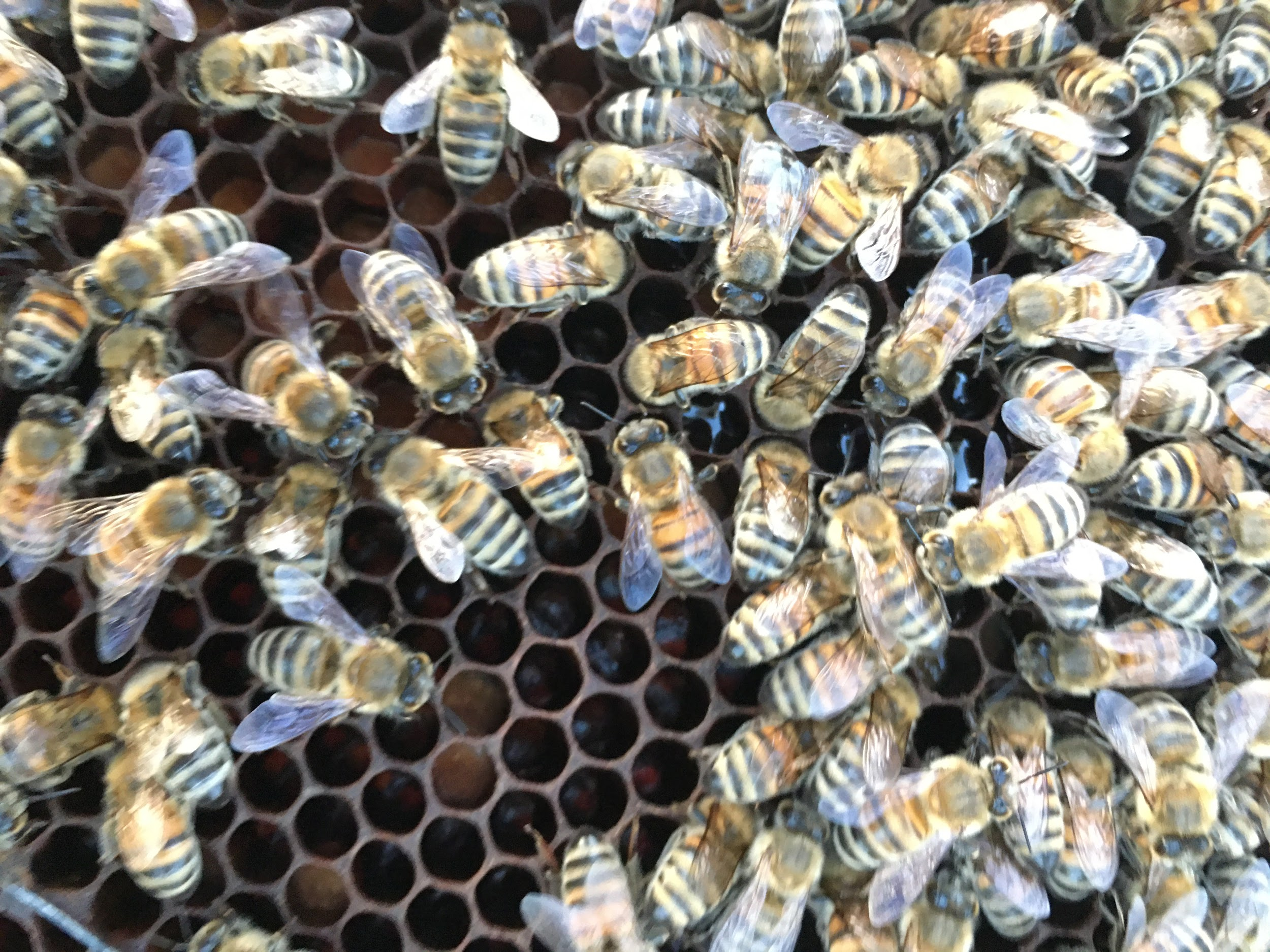
MyBee
Περίληψη θέματος:
Μελέτη και σχεδίαση ενός διαδραστικού συστήµατος σχετικά με την ανάδειξη της σημαντικότητας της κοινωνίας των μελισσών όσο και στην ομαλή ένταξη των χρηστών στις μελισσοκομικές πρακτικές.
Σημαντικά υποσυστήματα:
Ξενάγηση
Διαδραστική κυψέλη
Ιστοσελίδα και υιοθεσία

Slide 3
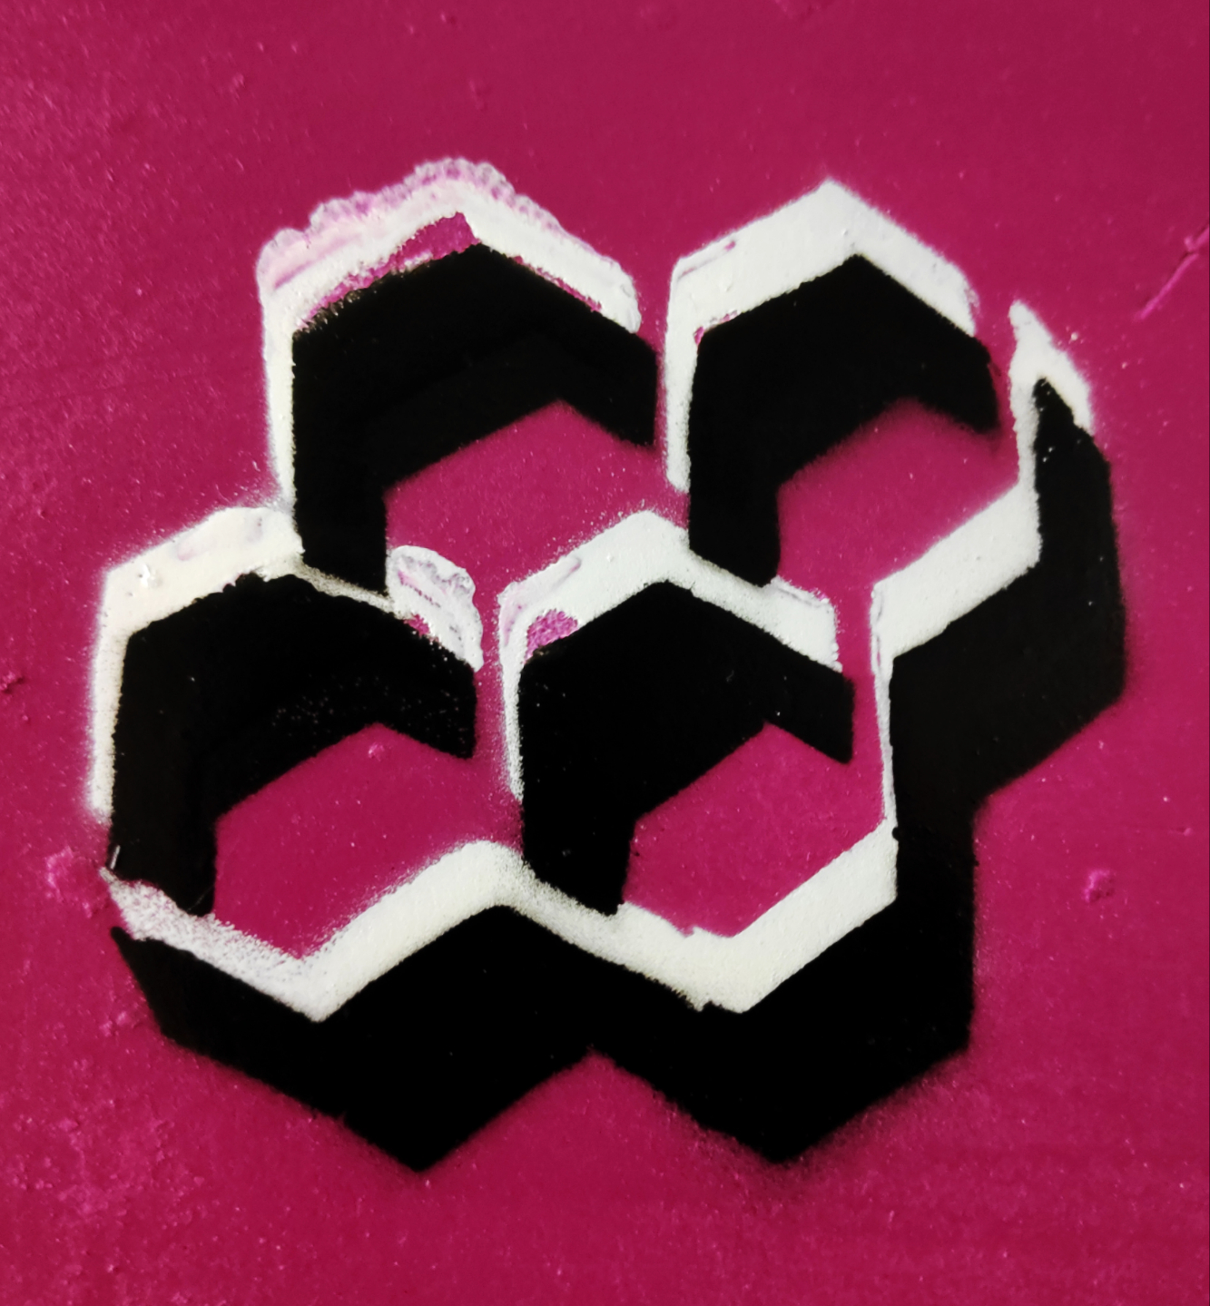
Εισαγωγή
Θεματικό κέντρο: Δημιουργία συστήματος αλληλεπίδρασης και εκμάθησης τεχνικών και δεδομένων μέσω της κυψελης
Αφορμή: Δημιουργία ενδιαφέροντος για τον αγροτουρισμό και ανάπτυξη της αέναης πολιτιστικής κληρονομιάς
Επιθυμία σχεδίασης: διαδραστικό μέσο, με έμφαση στη βιωματική εκμάθηση του χρήστη.
Επιλογή τεχνολογιών: αισθητήρες καταγραφής θερμοκρασίας/υγρασίας, Long Range Monitoring, βάση δεδομένων-σύνδεση με QR code (κυψέλη, πλαίσιο), smoke detector, ιστοσελίδα σύνδεσης και προβολής δεδομένων

Slide 4
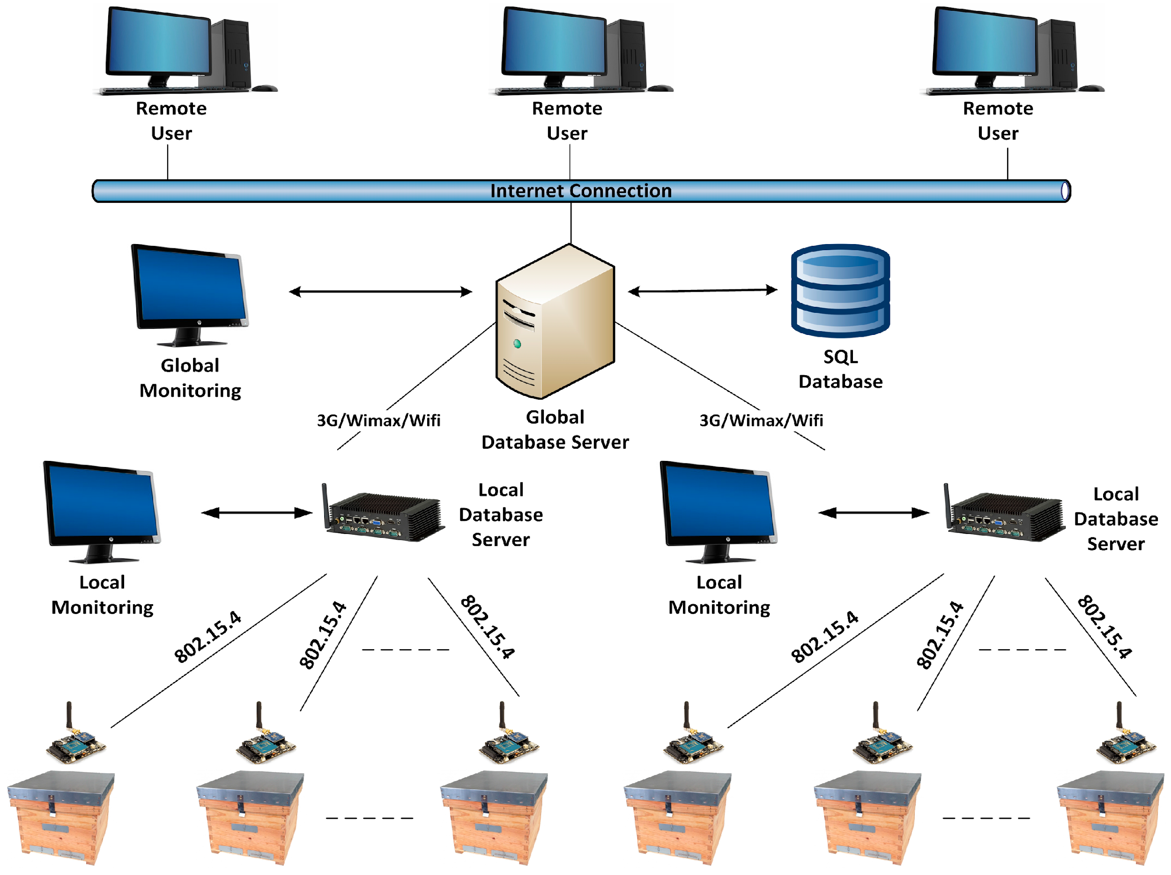
Έρευνα
Σημαντικά δεδομένα:
Βάρος
Θερμοκρασία/υγρασία
Ήχος/δόνηση
Video
Τρόπος καταγραφής:
Κυψέλη -> Sensors ->IoT -> απεικόνιση
Αλληλεπίδραση:
Ενσωμάτωση
Μάθηση με τη συμμετοχή

Slide 5
Έρευνα
Συμπεράσματα:
Υπάρχουν διάφορες τεχνικές καταγραφής δεδομένων μέσω sensors
Δεδομένα θερμοκρασίας/υγρασίας κατανοητα και εύκολα στην αναπαράσταση
Κατάλληλη πρακτική:πρακτική της επιθεώρησης.
Ανάγκη χρήσης τεχνολογίας σύνδεσης της πληροφορίας
Χρήση φορητής συσκευής για εκχώρηση δεδομένων κάθε πλαισίου για συνολική παρακολούθηση
Συμμετοχική και συνεργατική διαδικασία

Slide 6
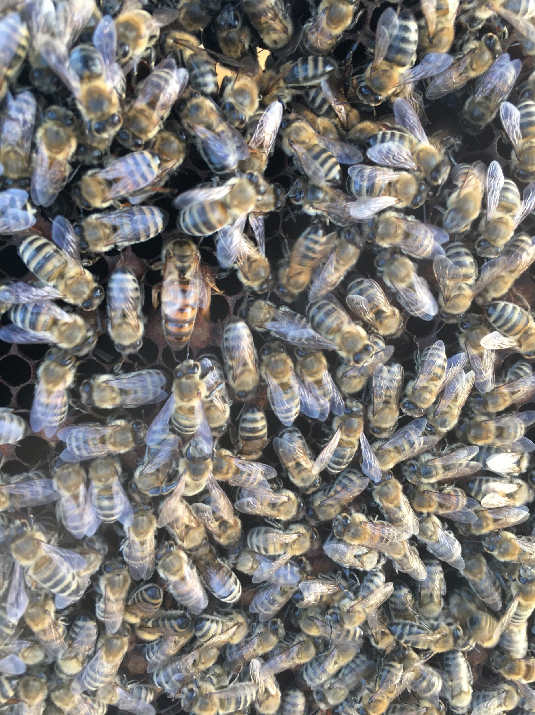
Σχεδιαστικοί στόχοι
Σχεδιασμός ενός συστήματος αλληλεπίδρασης και εκμάθησης τεχνικών.
καταγραφή και ψηφιακή αναπαράσταση δεδομένων μέσω της κυψελης
Να υπάρχει το στοιχείο της εκμάθησης.
Προτροπή για υιοθεσία της κυψέλης.
Να κρατήσει επαφή με τον μελισσοκόμο μετά την ξενάγηση.
Κατανόηση της ψηφιακής αναπαράστασης των πληροφοριών.

Slide 7
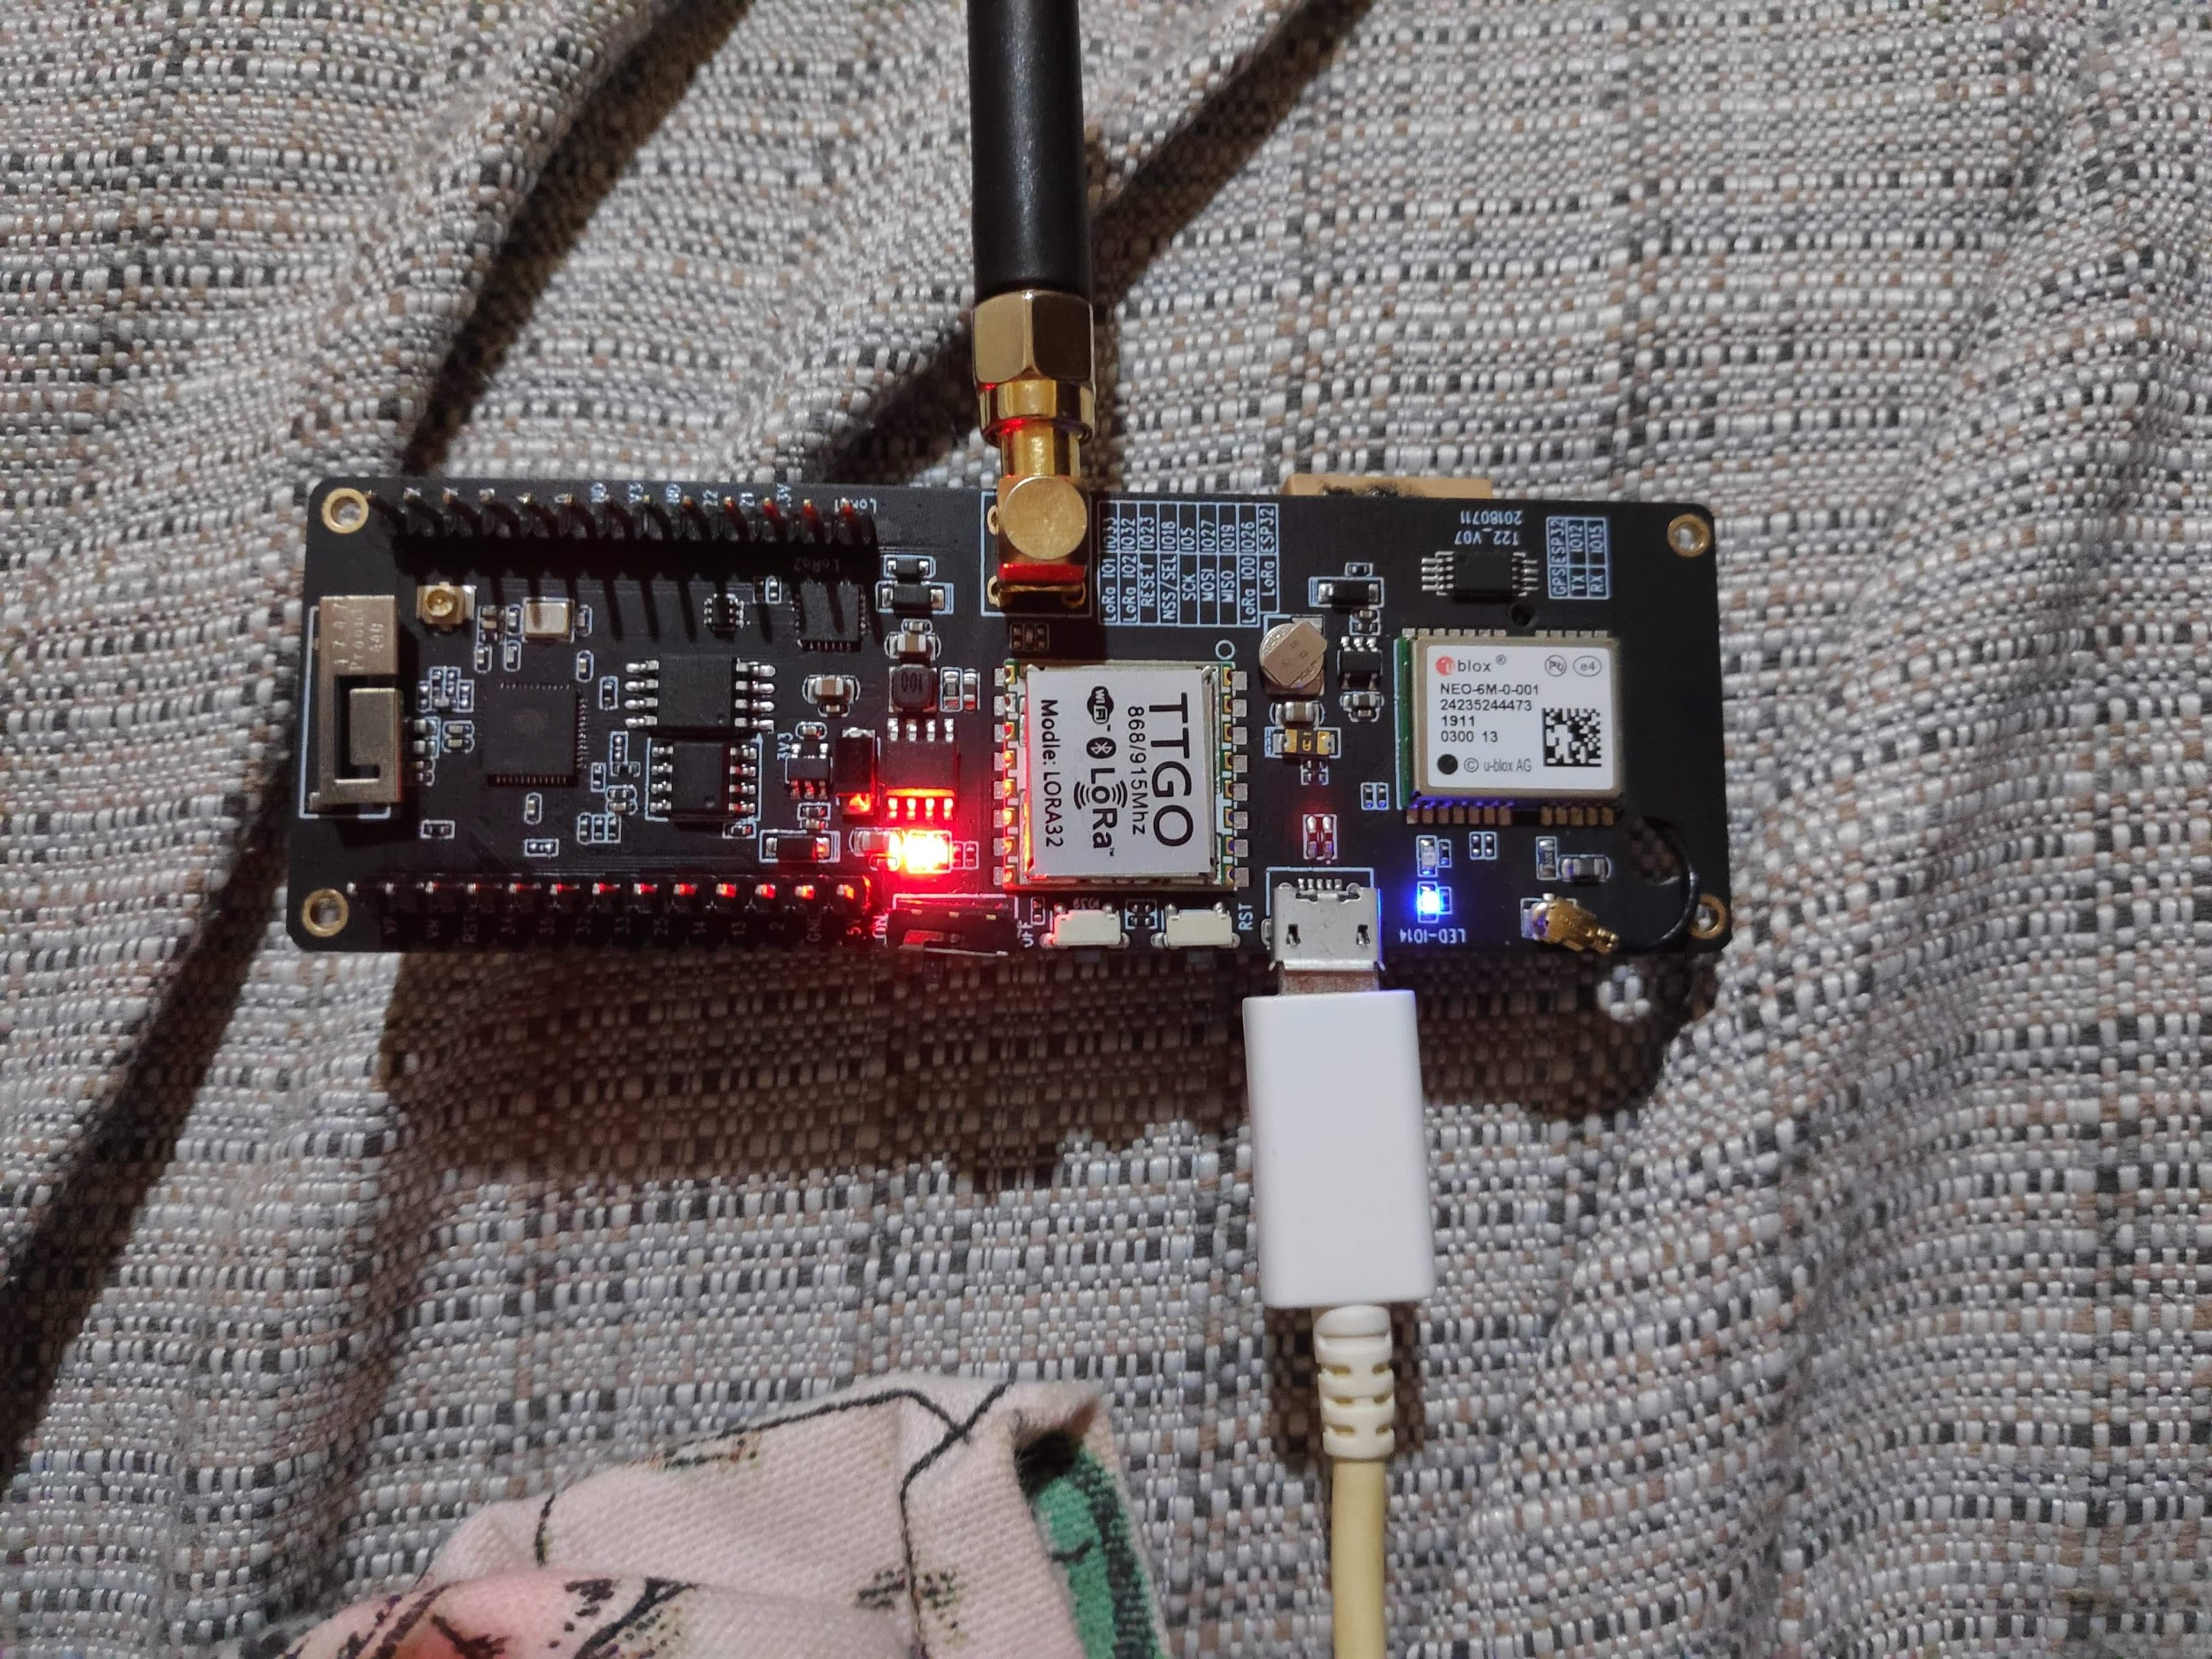
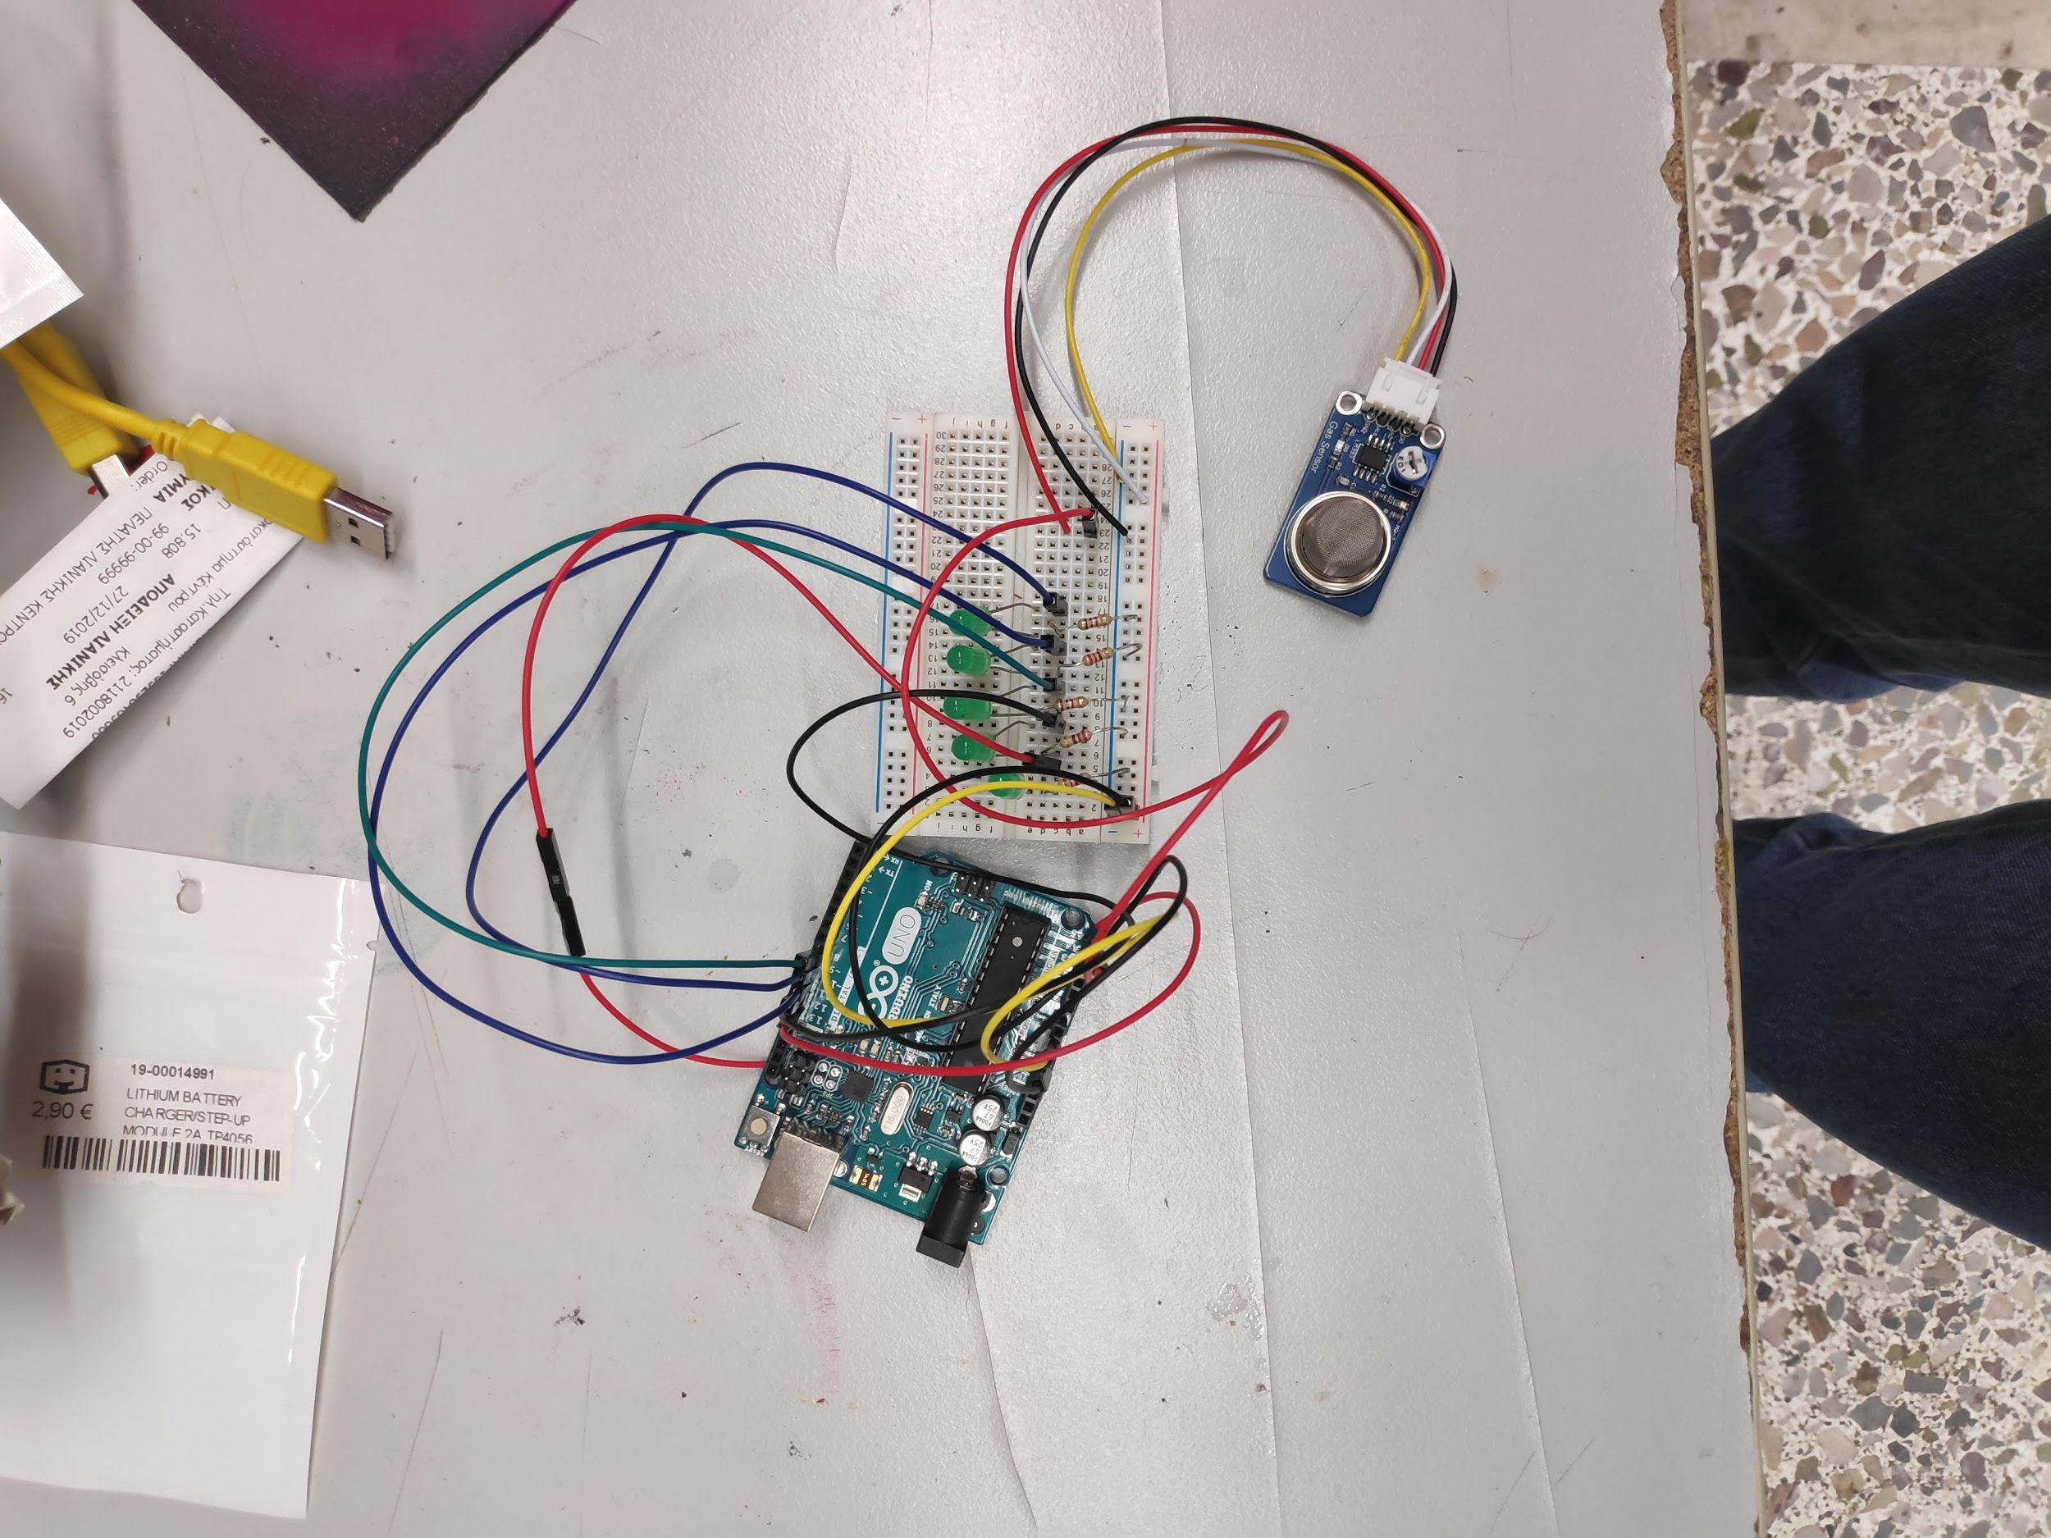
Τεχνολογίες
Μετάδοση δεδομένων μέσω LoRa board σε ιστότοπο +μεγάλες αποστάσεις -χαμηλές συχνότητες -χαμηλή μετάδοση πληροφοριών Sensor για την θερμοκρασία και την υγρασία +Εύκολα κατανοητή πληροφορία +Πολλά δεδομένων συσχετιζόμενων με την συμπεριφορά της κυψέλης +Φθηνή επιλογή +Οι καιρικές συνθήκες βοηθούν στην επαλήθευση αυτών των πληροφοριών

Slide 8
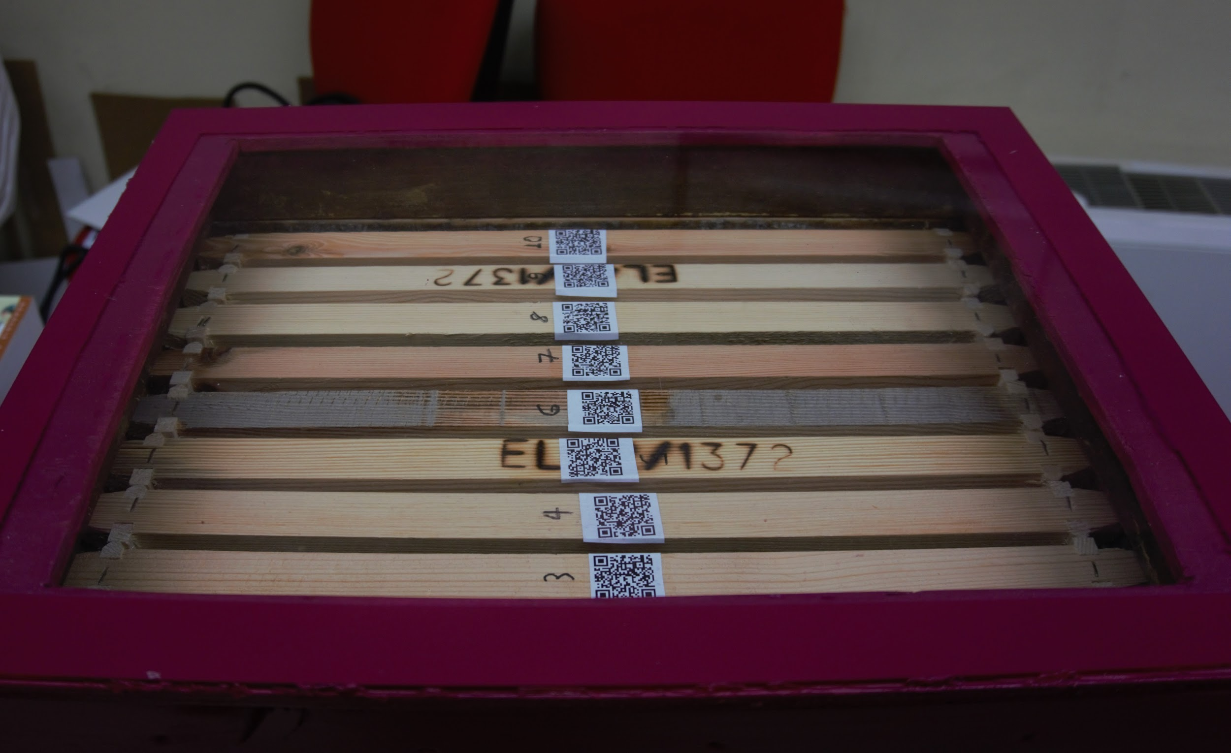
Τεχνολογίες
Qr Code +Σύνδεση πληροφορίας κάθε πλαισίου με την κυψέλη +Εύκολη και γρήγορη πρόσβαση(φορητές συσκευές) +Φθηνό υλικό=εύκολη αντικατάσταση +Γρήγορη ανάκτηση πληροφορίας προηγούμενης επιθεώρησης -Πιθανότητα φθοράς
Gas Sensor +Κατανόηση σεβασμού στον οργανισμό που παρακολουθώ +Κατανόηση τεχνικών και λογικής

Slide 9
Τεχνολογίες
DataBase +Συλλογή πληροφοριων και ανάκτηση +Δυνατότητα ιστορικού +Δυνατότητα σύνδεσης πληροφοριών π.χ. πλαίσια μεταξύ τους -Δύσκολος προγραμματισμός interface -Σύνθετη πληροφορία,δύσκολος διαχωρισμός της
Ιστοσελίδα +Ζωντανή αναπαράσταση δεδομένων +Δυνατότητα σύνδεσης χρηστών με πληροφοριακό υλικό μελισσοκομίας +Δημιουργία κοινότητας μελισσοκόμων-χρηστών.

Slide 10
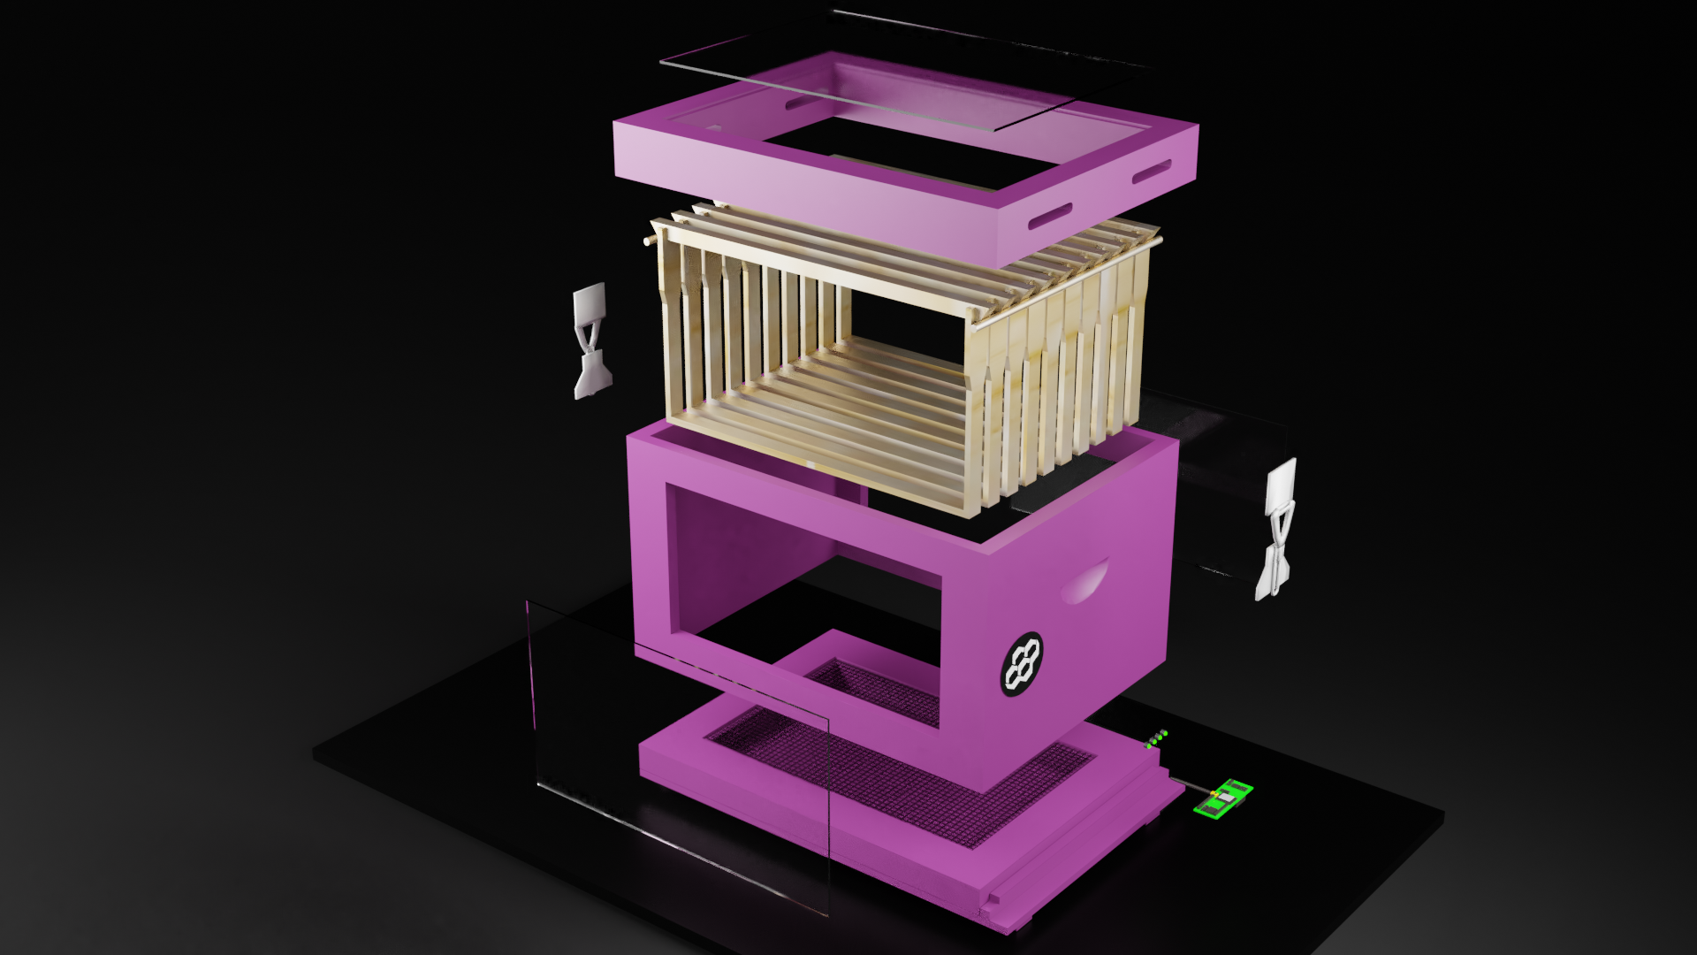
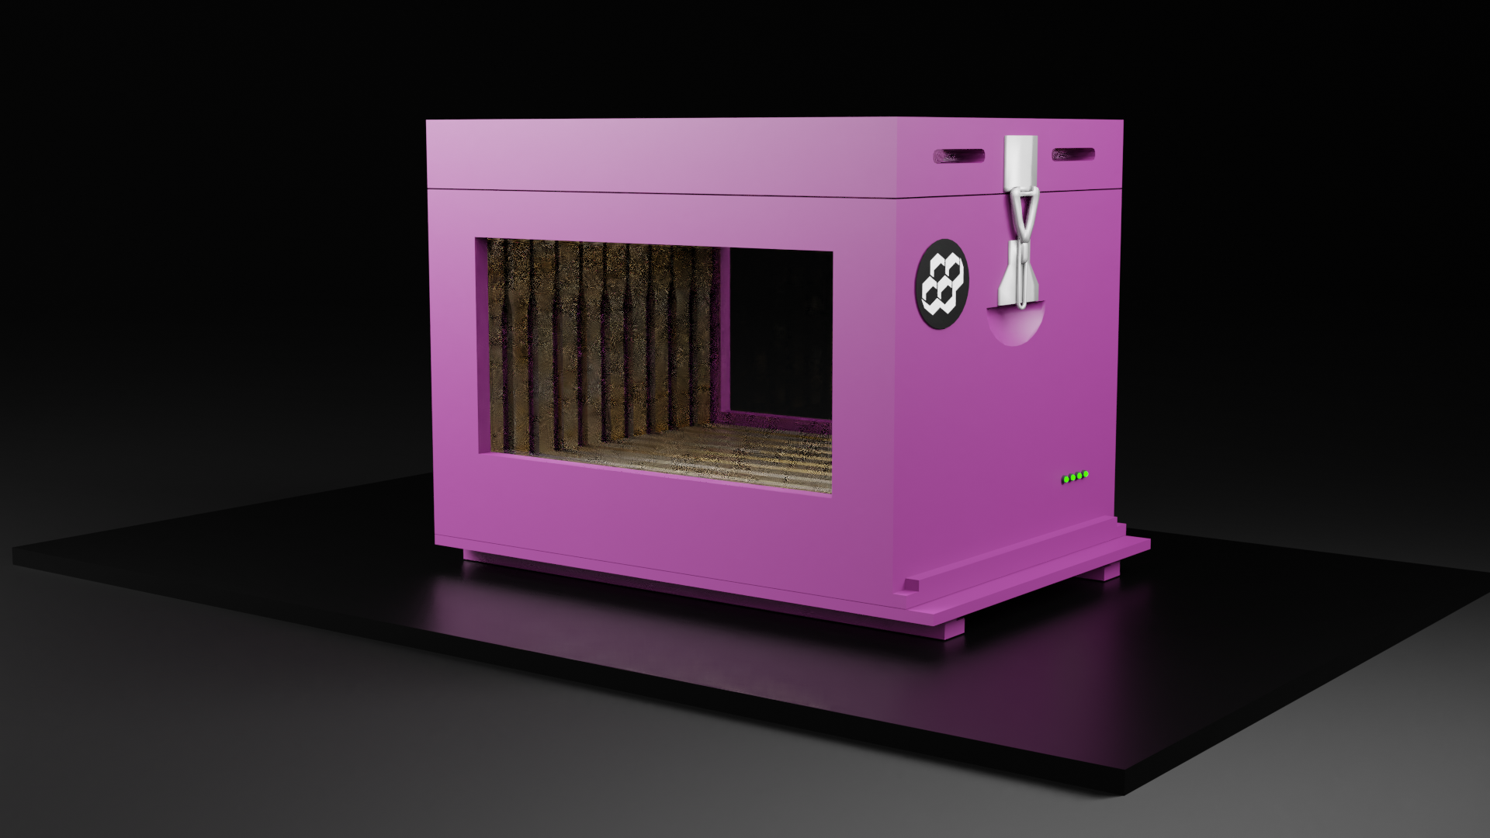
Concept
ευνέχι

Slide 11
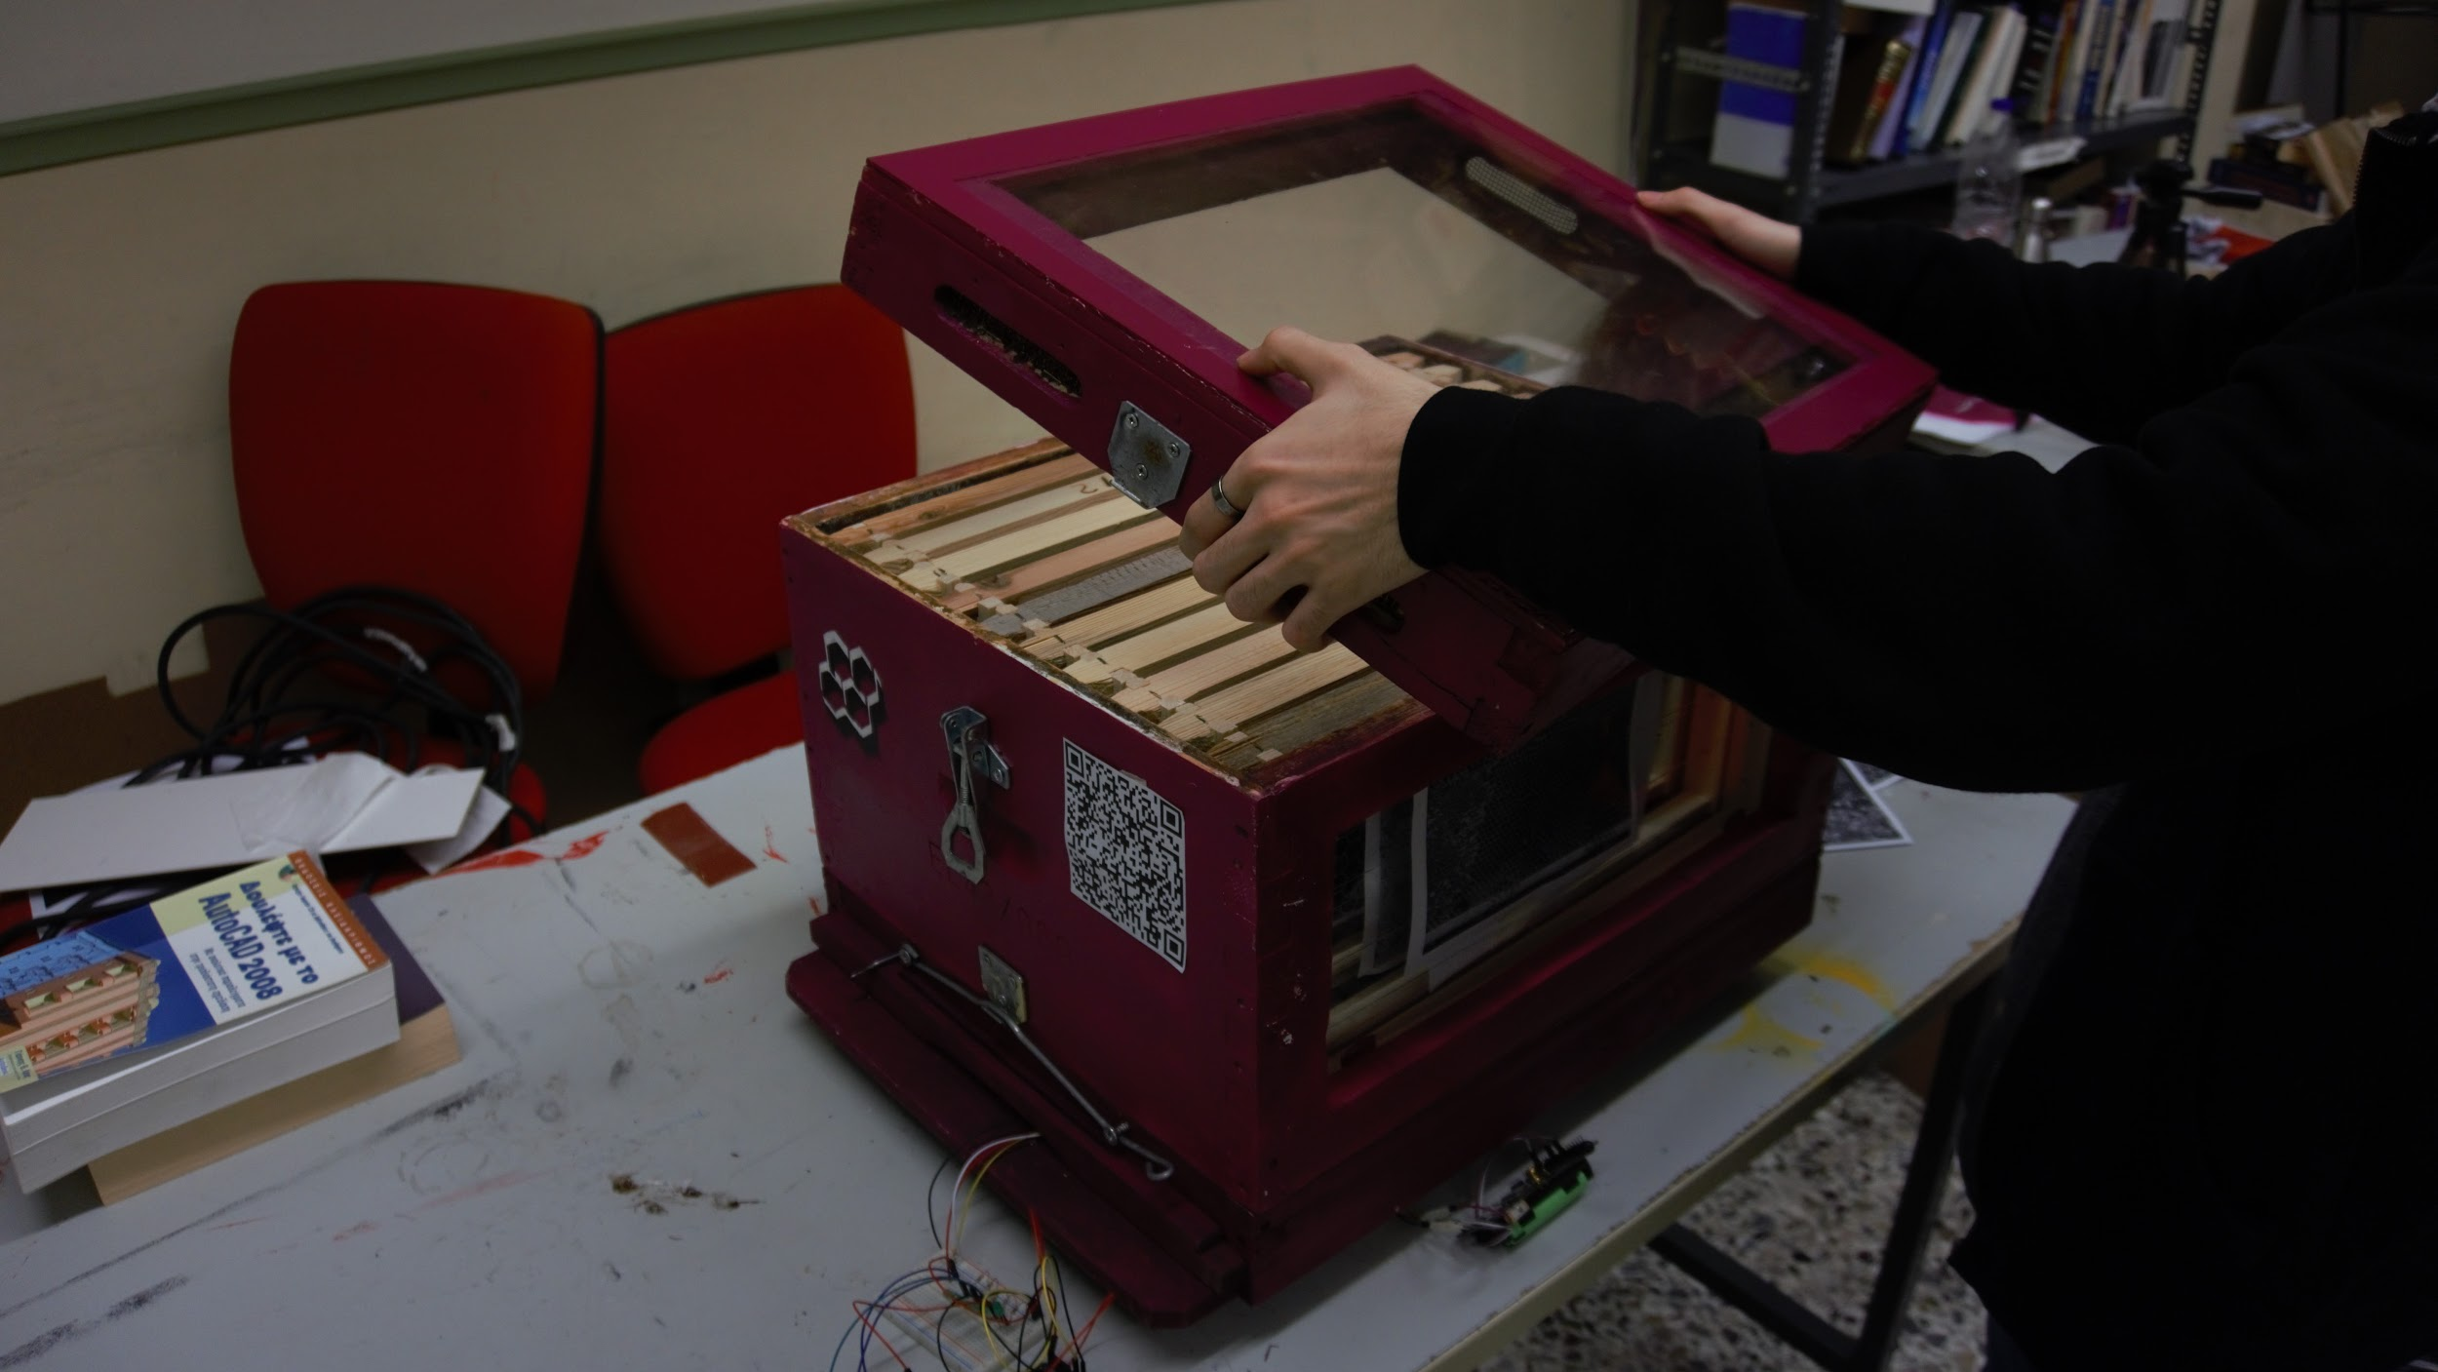
Αξιολόγηση
H αξιολόγηση έγινε στο τελευταίο στάδιο ανάπτυξης του διαδραστικού συστήματος. Η διαδικασία της αξιολόγηση πραγματοποιήθηκε σε εργαστήριο και όχι σε πραγματικό περιβάλλον.
Θα ακολουθήσουμε την μέθοδο της διαμορφωτικής αξιολόγησης (formative evaluation)
Ο αριθμός των συμμετεχόντων που έλαβαν μέρος στο πείραμα ήταν πέντε (5).
• Παρατήρηση και καταγραφή των συναισθημάτων και των αντιδράσεων των χρηστών
• Think Aloud
• Συνολική καταγραφή του χρόνου διεκπεραίωσης της διαδικασίας σε κάθε χρήστη
• Ερωτηματολόγια

Slide 12
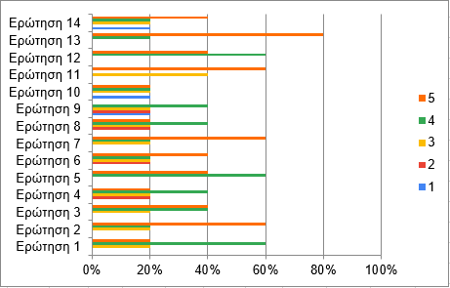
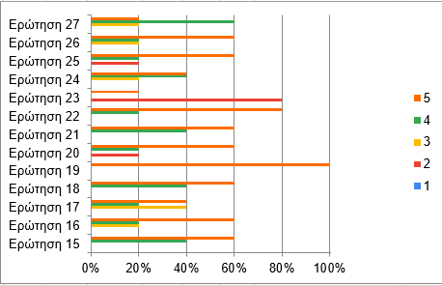
Αποτελέσματα αξιολόγησης
Σχετικά με τη χρονική διάρκεια αξιολόγησης του διαδραστικού συστήματος παρατηρήθηκε ότι ο μέσος όρος διεκπεραίωσης της ήταν 52.4 λεπτά στους απομονωμένους χρήστες. Ενώ η αξιολόγηση του γκρουπ είχε διάρκεια 45.7 λεπτά για το διαδραστικό σύστημα. Όπως και για την ιστοσελίδα, που στους απομονωμένους χρήστες ο μέσος όρος ήταν 20.5 και για το γκρουπ ήταν 18 λεπτά.

Slide 13
Συμπεράσματα
Μέσα από τους δύο διαφορετικούς τρόπους που αξιολογήσαμε το σύστημα (ατομικό, ομαδικό) παρατηρήσαμε ότι ο χρήστης όταν ενεργούσε ελεύθερος είχε περισσότερες απορίες και ήταν πιο δύσκολο να συγκροτήσει τις πράξεις τους.
Δημιουργεί ένα ομαδικό κλίμα να αφιερώσουμε αρκετό χρόνο για την εκμάθηση βασικών εννοιών
δεν φάνηκε σύνθετη στον χρήστη αλλά θα προτιμούσε περισσότερη καθοδήγηση
κάποιου είδους επιβεβαίωση
με την ύπαρξη πραγματικών μελισσών θα ήταν πιο εύκολο για τους χρήστες να καταλάβουν πληροφορίες για ένα πλαίσιο

